Slide 1
MI FAMILIA
ROSA ALCIRA LEAL GODOY

Slide 2
¿ Que entiendo por familia?
Familia es un grupo de personas la cual esta conformada por un padre, una madre e hijos.
En este grupo nos compartimos nuestros gustos,
alegrías , triunfos, gastos económicos aunque porque no de vez en cuando por ahí una que otra tristeza pero bueno gracias a DIOS unidos todos de la mano logramos salir adelante así sea en un tiempo un poco mas largo.

Slide 3
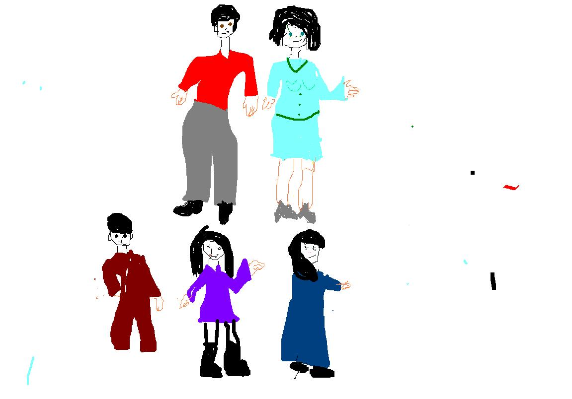

Slide 4
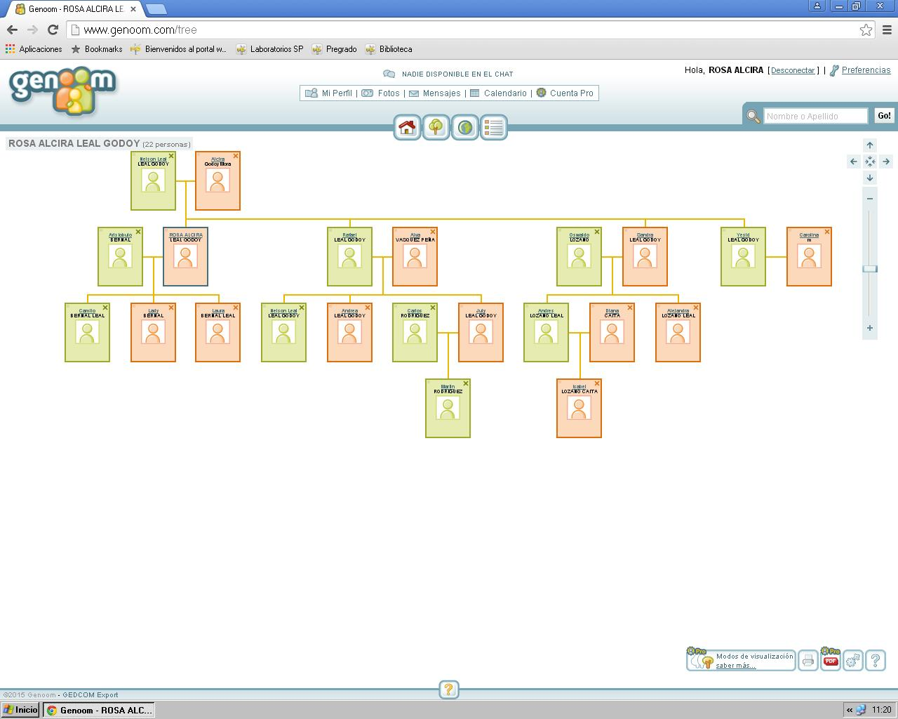
¿CUÁL ES SU NUCLEO FAMILIAR?

Slide 5
Ser madre, esposa.
¿QUÉ ROL CUMPLE EN SU FAMILIA?

